Slide 1

용접로봇 자동화
용접로봇팀
김태준, 하현진, 서승훈
정태수, 전재훈

Slide 2
2021 CAI Lab Meeting
용접 자동화

Slide 3
목차
지난 주 작업
이번 주 작업
이후 진행 계획

Slide 4
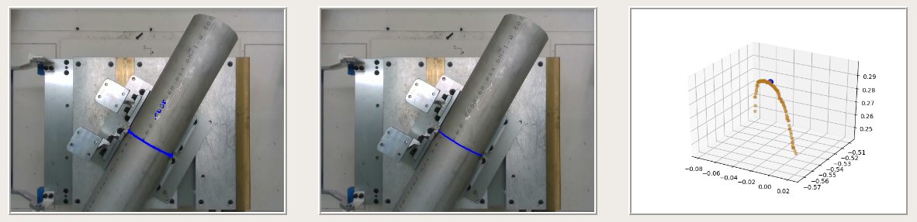
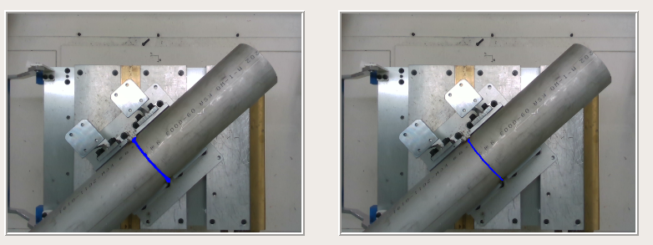
1. 지난 주 작업
1-1. 각도 오류 수정 현황
# 현재 용접 모재의 각도에 따라 경로 검출이 되지 않는 현상이 존재
좌: 각도 30º / 우: 각도 45º
- 현재 코드의 수정을 통해 다소의 각도 조정이 되어도 경로 검출이 가능하도록 변경
→ 하지만 간혹 검출을 못하는 오류가 발생
→ 현재 Plane SVD 적용을 통해 오류를 해결한 상태
→ Image scale up 을 통해 더 개선 시도 예정

Slide 5
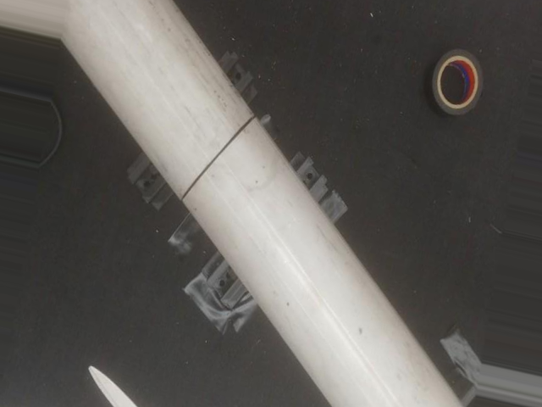

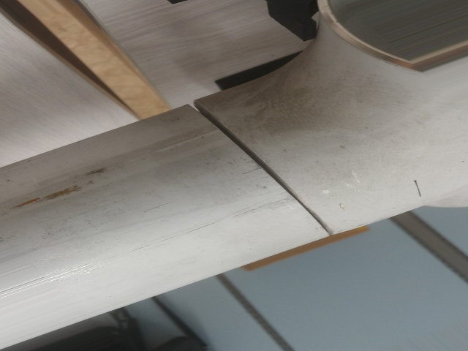

1. 지난 주 작업
1-1. 각도 오류 수정 현황
# 현재 용접 모재의 각도에 따라 경로 검출이 되지 않는 현상이 존재
Unet3+ 학습 결과 사진

Slide 6
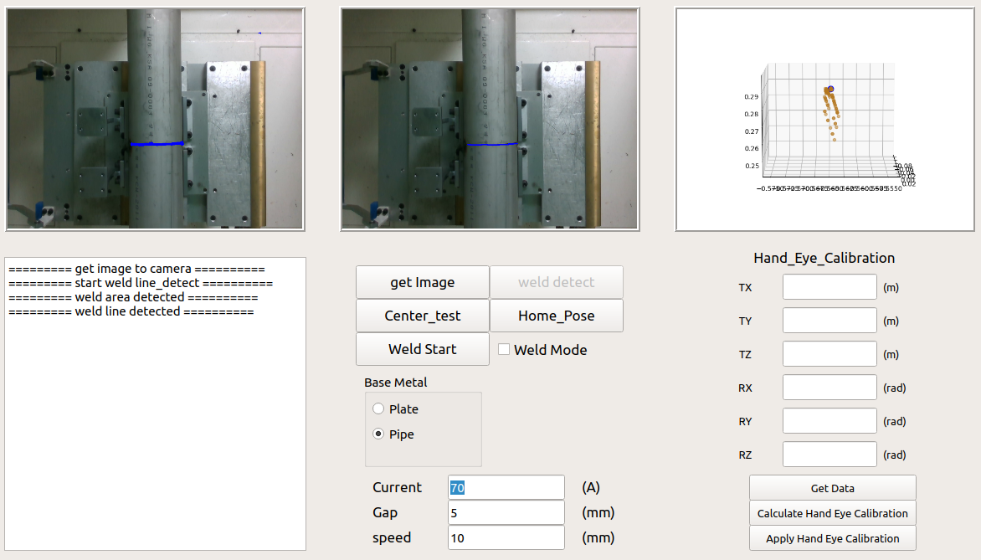
1. 지난 주 작업
1-2. GUI 수정 및 기능 추가
1) GUI에 Pipe 와 Plate 추가
→ Pipe의 경우 Move Circular / Plate의 경우 Move Linear로 작동하도록 설정
→ 로봇의 이동 속도 및 경로도 수정 진행
train_loss 그래프[좌: BCE / 우: BCE+IOU]

Slide 7
1. 지난 주 작업
1-2. GUI 수정 및 기능 추가
2) Plate 적용
→ Plate는 학습이 안된 상태이기에 추가 학습이 필요
→ 데이터셋을 추가적으로 만들어서 학습 및 적용 예정
- 현재는 GUI에서 선택하여 작동하도록 설정한 상태
→ 이후에는 카메라 촬영 단계에서 자동으로 인식하여 변경하도록 설정 예정
# 방법 [예정]
- Plate 학습 모델과 Pipe 학습 모델을 나누어서 적용
→ Classification 방식으로 plate와 pipe를 구분하고,
필요한 모델을 불러와서 경로 검출 진행하는 방식

Slide 8
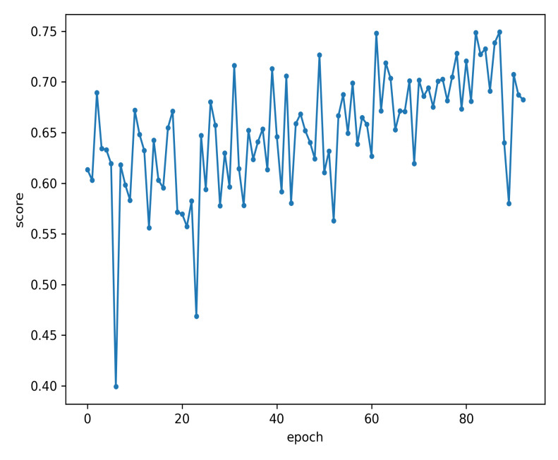
2. 이번 주 작업
2-1. Image Scale Up 분석
# 이전 Image 1.0 Scale 학습 모델
- 0.5 scale로 학습 시킨 모델을 1.0 scale로 다시 전이학습 시켰을 가능성이 존재
→ Unet 3+ 기본 모델을 1.0 scale로 조정하여 다시 학습 진행중
[ 중간 학습 결과 그래프 사진 ]
→ epoch가 진행됨에 따라 성능이 점차 향상되는 모습
→ 현재 100 epoch로 돌린 상태 > 200 epoch 로 추가 학습 예정

Slide 9
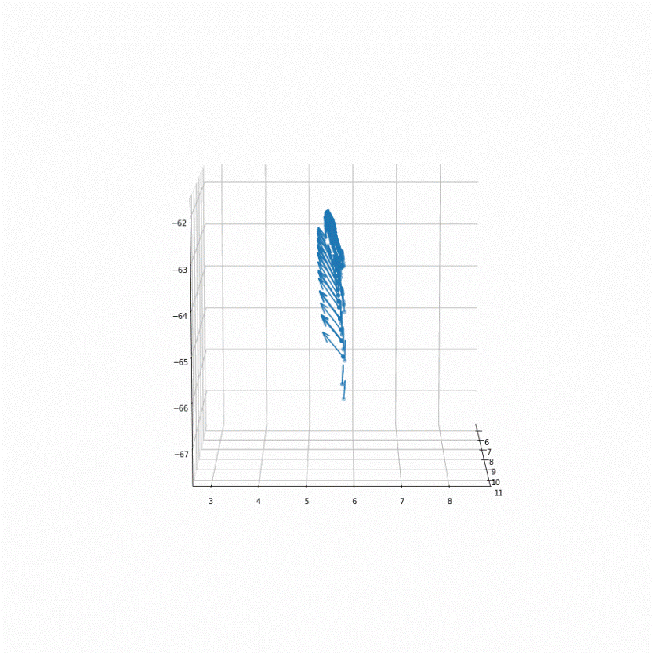

2. 이번 주 작업
2-1. Plane SVD 방식 탐색
# 현재 Unet 모델을 이용한 경로 검출 후 해당 경로의 지점들을 기반으로
추정 수직벡터들을 추출
[ 수직 벡터 검출 사진 및 GIF ]
[ 좌: Gaussian X / 우: Gaussian O ]

Slide 10
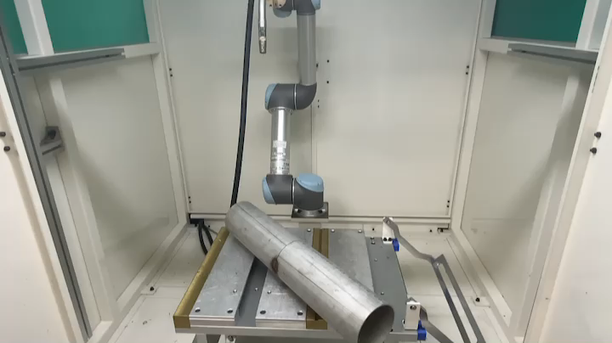
2. 이번 주 작업
2-1. Plane SVD 방식 탐색
# 검출한 수직벡터의 좌표들만 적용하고, 각도는 현재 미적용한 상태
이동 경로 영상
[ Point Gaussian X ]

Slide 11

2. 이번 주 작업
2-1. Plane SVD 방식 탐색
# 검출한 수직벡터의 좌표들만 적용하고, 각도는 현재 미적용한 상태
이동 경로 영상
[ Linear Gaussian X ]

Slide 12
2. 이번 주 작업
2-1. Plane SVD 방식 탐색
# 검출한 수직벡터의 좌표들만 적용하고, 각도는 현재 미적용한 상태
→ 결과물이 x,y,z와 3개의 각도 형태로 출력
→ 3개의 각도에서 로봇의 엔드 이펙터가 이동 해야할 각도로 변환할 수 있는 수식 작성중

Slide 13


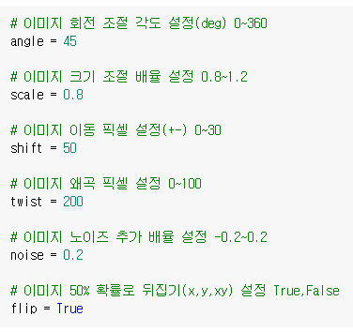

2. 이번 주 작업
2-2. Data Augmentation 코드 작성
# Plate와 Pipe 모재 데이터 증진을 위한 코드 작성
[ 좌: 원본 이미지와 설정 조건 ]
[ 우: data augmentation 적용 결과 ]

Slide 14
3. 이후 진행 계획
1. Image 1.0 Scale 결과 확인 및 분석 진행
2. Hybrid Loss function 전이학습 시도
3. Plane SVD 벡터 각도 적용 시도
4. Data 추가 촬영 및 augmentation 적용
5. Keras 환경에서 Unet 3+ 학습 시도
→ 기존의 Unet3+ 이외에 다른 모델을 찾아 그 모델로 학습 진행 예정
6. AI Application 논문들을 찾아보며 데이터 적용 및 추가 사례들을 조사

Slide 15
2021 CAI Lab Meeting
용접 불량 검사

Slide 16
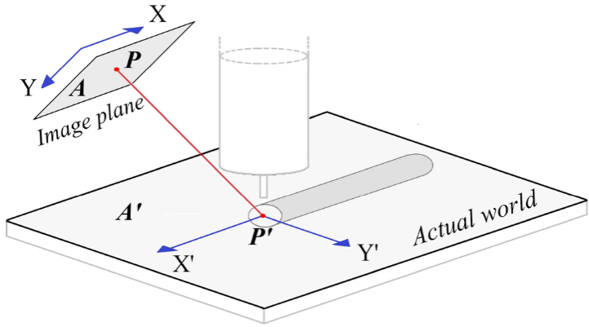
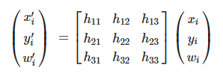

1. 이번주 작업
1.1 비드 형상 측정 방법 조사
1.1.1 Real-Time Measurement of Width and Height of Weld Beads in GMAW Processes
projective transformation : 기존의 이미지를 다른 시야에서의 이미지로 변환
homography matrix : 이미지 변환 정보를 담고 있는 matrix
P’ = H*P

Slide 17
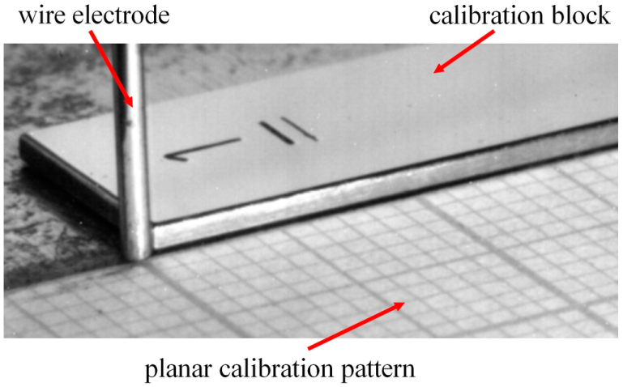
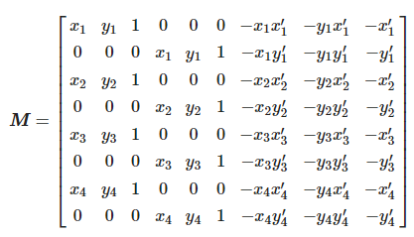
1. 이번주 작업
1.1 비드 형상 측정 방법 조사
1.1.1 Real-Time Measurement of Width and Height of Weld Beads in GMAW Processes
왼쪽 그림과 같이 Calibration 환경 구축
homography matrix 계산을 위한 reference point 4개 선정
SVD를 적용해서 homography matrix 구함

Slide 18
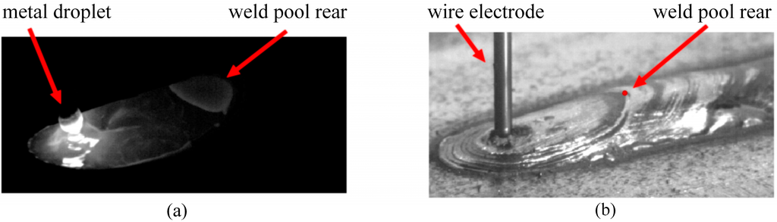
1. 이번주 작업
1.1 비드 형상 측정 방법 조사
1.1.1 Real-Time Measurement of Width and Height of Weld Beads in GMAW Processes
5) threshold를 적용하여 용접 중인 부분 추출

Slide 19
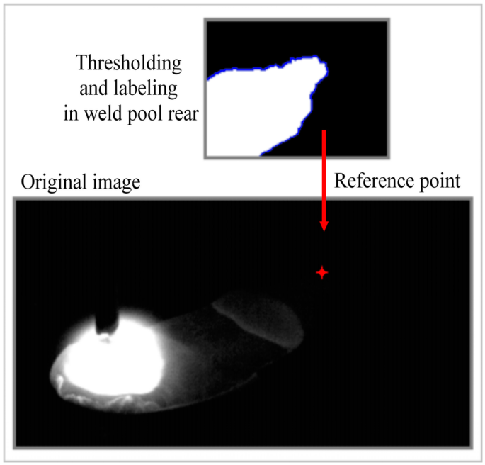
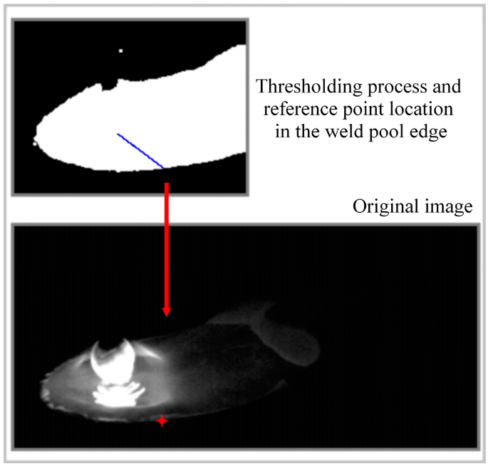
1. 이번주 작업
1.1 비드 형상 측정 방법 조사
1.1.1 Real-Time Measurement of Width and Height of Weld Beads in GMAW Processes
weld pool의 최상단 변환 → 두께 측정
weld pool의 최하단 변환 → 너비 측정

Slide 20
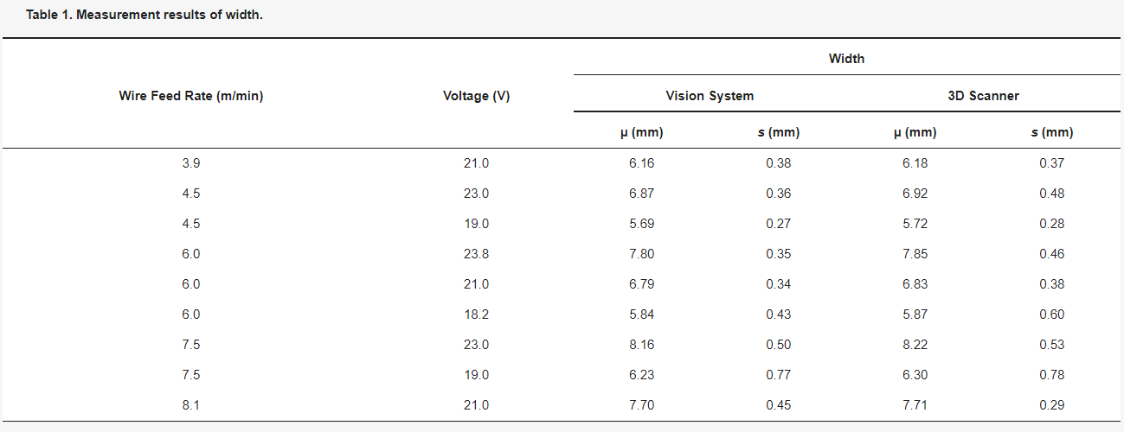
1. 이번주 작업
1.1 비드 형상 측정 방법 조사
1.1.1 Real-Time Measurement of Width and Height of Weld Beads in GMAW Processes
실험 결과

Slide 21
2. 다음주 계획
2.1 Projective transformation 적용을 위한 실험
2.2 강화학습 학습
DQN 학습 예정

Slide 22
2021 CAI Lab Meeting
용접 로봇 Calibration

Slide 23
1. 실험 효율을 위한, 알고리즘 개선
Get Camera parameter
Start
Calculate
Hand Eye Calibration
Get Robot Parameter
Get Camera Parameter
xxxx.jpg
Get Robot Parameter
xxxx.txt
확장자를 제외한, 파일의 이름은 데이터를 얻을 당시 시간으로 설정되어있으며,
연산시, Camera Parameter와 Robot Parameter를 불러올때, 하나의 세트로 간주

Slide 24
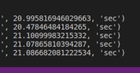
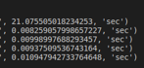
1. 실험효율을 위한, 알고리즘 개선
Get Camera parameter
Start
Calculate
Hand Eye Calibration
Get Robot Parameter

Slide 25
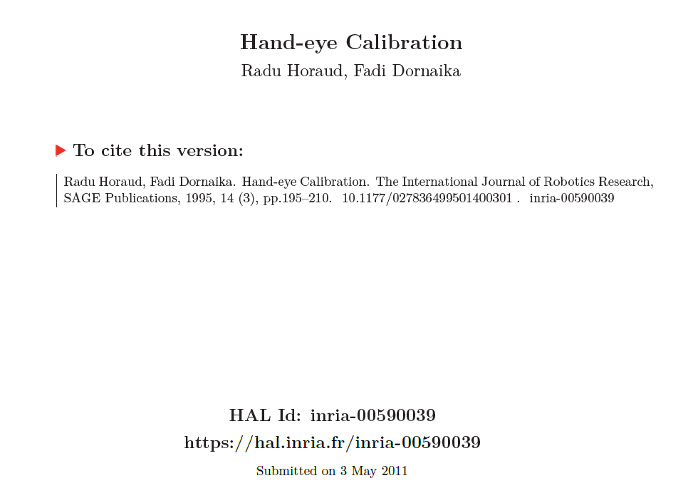
2. 용접로봇 PC교체
Ubuntu 18.04 -> Window10
Python 2.7 - > 3.6
기존에는 파이썬 2.7에서 Tensorflow – gpu = 1.13.1 에서 구동
현재 작성된 코드가 Python 3.X에서는 원활히 작동되지 않아 수정 필요
Auto Hand Eye Calibration 연산에 필요한, 데이터를 저장하는 Encode, Decode에서 사용되는 함수 및 저장 방식이 다르다.

Slide 26
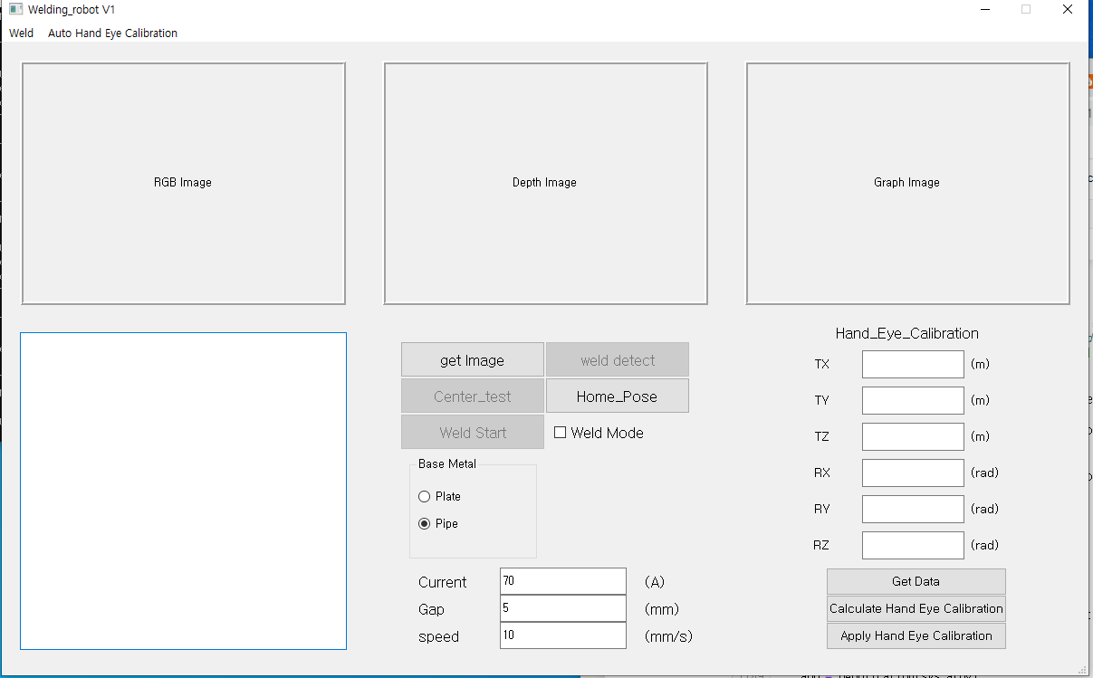
2. 용접로봇 PC교체

Slide 27
3. 향후계획
1. Pythom 3버전에서 구동할 수 있도록 조치
(Auto Hand Eye Calibration 연구 부분에는 지장이
없도록, Python 2.7 가상환경 버전 세팅)
2. Robot Parameter 고유진동으로 인한, Noise 보정에
Normalization&Softmax 방법 적용
1초동안 들어오는 값 측정해서, 값을 sort로 정렬 후에, 이전
최종 연산값에 사용했던, Normalization & Softmax 방법 적
용

Slide 28
감사합니다

